Slide 1
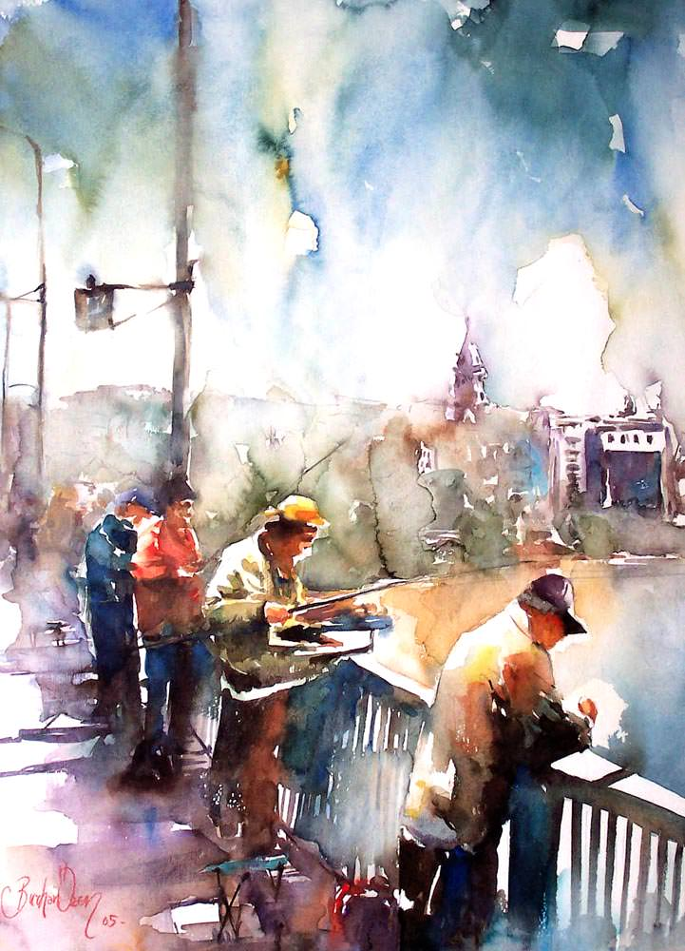
SULU BOYA TEKNİĞİ

Slide 2
‘’Hepimiz kendimizi ifade etmek isteriz. Mağaralarda yaşadıkları hayat serüvenlerini çizgi ve boya ile mağara duvarlarında ifade etmek isteyen o insanlarla, bu günün sanatçılarının dilekleri aynıdır: “Kendini ifade etmek”. Sanatçı resim yaparak yaşamını belgeler, tanık olduğu doğaya, olaylara, yaşama dair etkilendiği ne varsa onları insanların görebilecekleri bir biçime dönüştürür, düşünce, duygu ve heyecanlarını başkalarına ulaştırır…
Doğadaki renkleri sıradanlıktan çıkarıp plastik bir araç yapan, renkler arasındaki ilişki ve gerilimdir. Sanatçılar doğayı veya kurgularını görsel bir dile çevirmek, geçici anı yakalamak konusunda en elverişli malzemeleri sunduğundan suluboya’yı eskiz, taslak, not niteliğinde kullanmışlardır. Frasızca’da “Aquarelle”,İngilizce’de “Watercolor”,adıyla anılan suluboyanın vatanı İngiltere’dir. İngilizler suluboyayı hem sevmişler hem de önemsemişler, suluboyayı bağımsız bir teknik olarak kullanmışlardır.
Günümüzden 33.000 yıl önce, amatör dağcıların bulduğu mağara duvarlarındaki suluboya ile yapılmış hayvan motifleri, pigmentlerin bitkisel kökenli Arap zamkıyla ezilmesinden elde edilen ve suyla karıştırılarak kullanılan boyayla yapılmıştır. Ve Fransa’nın “Ardeche” bölgesindeki bu mağara sanat dünyasına 1994 yılında armağan edilmiştir.
Suluboyanın su bazlı diğer boyalardan farkı, renklere beyaz katmak yerine boyanın çok inceltilerek veya kâğıdın beyazından yararlanarak ışık etkisini en başarılı şekilde verebilme olanağıdır. M.Ö. 2000 yıllarında Mısır resminde, ilk suluboya uygulamalarına rastlanır. Eski Mısır’da “Ölüler Kitabı”nın resimleri ve ortaçağda din kitaplarının minyatürleri suluboya ile gerçekleşmiştir.”Ölüler kitabı”;Eski Mısır’da XXI. Hanedan döneminden sonra derlenmiş olan ve asıl adı “Güne Çıkış” olan kitabın metinleri, bir ölçüde piramitler ve lahitler üzerinde yer alan metinlerden türetilmiştir. Ölümden sonra ruhun yolculuğunu anlatan metinlerin yanı sıra yüksek sanat değeri içeren resimler, sulubya tekniği ile, Mısır dininin en karmaşık yönlerine ışık tutar.
Orta Çağ’da din kitaplarının resimlerinde suluboya kullanılmaktaydı. Resimler Minyatür tarzında yapılırdı. Bizde de bu resme o zamanlar “nakış” veya”tasvir” denirdi. Perspektif kuralları olmayan bu sanat dalında, tasvirlerde,16. yy.da Nigari, Şah kulu,18.yy.da Mustafa Çelebi, Süleyman Çelebi ve Lenni Suluboyayı başarı ile kullanan nakkaşlarımızdır.

Slide 3
Picasso ve Braque’ın collage’larıyla gerçekleşmiştir. Yeni bir duyarlılık yaratma yolunda, değişik medyumları kullanan Klee olmuştur. Klee, ince boya kullanmayı çok sevmiş, yağlıboyayı da suluboya gibi kullanmıştır. Avrupa’da, özellikle İngiltere‘de bir ölçüde Fransa’da 18.yy.’ın ortalarından itibaren suluboya resim, bir uzmanlık alanına döndü. Gainsbrough, Constable ve Turner gibi ressamlarca bu teknik başlı başına bir ifade şekli olarak kullanıldı. Turner’de her şey ışığın emrindeydi. Sonsuzluğa uzanan denizler, düşsel vadiler, ışık seli arasından, hep bu sihirli malzeme suluboya ile gerçekleştirildi. Avrupa sanatında Cezanne hariç, hiçbir ressam suluboya resimde Turner ile karşılaştırılamaz. Cezanne ise suluboyanın saydamlığından faydalanarak ton üstüne ton yöntemini yani bir firça darbesiyle kâğıda aktarılmış bir rengin üzerine ikinci bir rengi atarak ton elde etme yöntemini yaratarak, izleyiciye renklerde geçiş şölenini başarıyla yaşatmıştır. Suluboyada yağlıboyanın kalınlığı, örtücü niteliği yoktur. Saydamdır. Üzerinde gerçekleştiği kâğıdın dokusuna saygılıdır. Var olan renktir, yok olansa, su. Suluboya hiçbir malzeme ile yarışamaz; çünkü farklı ve özel niteliklere sahiptir. Diğer malzemelerle gerçekleştirilen her eser suluboya ile de aynı başarı ile gerçekleştirilebilir. Fakat suluboyanın amacı gerçeği yansıtmak değildir. O gerçek değil, gerçeğin farklı bir yansımasıdır. Saydamlık, şeffaflık, şiirsellik esastır suluboyada. Suluboyada gizem ve büyü olmalıdır. Bu tekniğin telafisi, geri dönüşü yoktur. Malzemeyi tanımak, hızlı hareket etmek, pratik olmak gerekir. Suluboya hata affetmez. Malzemeler arasında en özel olandır. Tekniğe hâkim olmadan suluboyaya hâkim olmak zordur, duygular tükenmeden bir resme ulaşılması suluboya ile mümkündür.33.000 yıllık bir serüven sonucu görüyoruz ki suluboya artık bir ara malzeme değil ana malzemedir. Suluboyanın tarihçesi de, bulunuşu da, onun sürprizlere açık, rastlantısal özelliklerine atıfta bulunurcasına, ilginçtir ve teknik konum olarak peysaj ressamları için ideal bir tekniktir.’’ Kaynak: Suluboya sanatı Burhan Özer-Türk resminde suluboya Yapı Kredi Yayınları-SELMA GÜN

Slide 4
Türkiye’de suluboya resmi ilk yaygınlaştıranlar asker asıllı ressamlarımız olmuştur. Topoğrafik çizimler ve haritacılık amaçlı bir öğrenim sonucu olarak bu asker kökenli ressamlarımız suluboyaya gönül vermişler ve onunla vefalı bir dostluk kurmuşlardır. Malik Aksel, Refik Epikman, Celal Esad Arseven,Hoca Ali Rıza,Melek Celal,Üsküdarlı Cevat,Sabri Berkel ,Diyarbakırlı Tahsin ,Zeki Faik İzer,Saim Özeren,Fikret Mualla,Turgut Zaim,Bedri Rahmi Eyüboğlu,Eren Eyüboğlu Cafer Bater,Nüzhet İslimyeli,
Günümüzde ise; Işıl Özışık,Ayhan Türker ve Burhan Özer Mustafa Plevneli ülkemizin usta suluboyacılarıdır.

Slide 5
19.yy. başlarında Amerika’da suluboya tekniği yağlıboya ve oymacılık için bir tür taslak çıkarma aracı olarak kullanılırken, İngiliz suluboyacılar, suluboyayı yağlıboya ile eşdeğer tutarak apayrı bir teknik olarak benimsemişlerdir. Suluboya, doğal parlaklığı ve hızlı uygulama kapasitesi sayesinde peyzaj ressamları için ideal bir teknik konumuna yükselmiştir. 15. Yy.dan 18. Yy.la kadar, aşağı yukarı dört yüzyıl boyunca Rembrant, Rubens gibi ustalar eskizlerinde suluboyayı yumuşak fırçalarla kullandılar. Yalnız Dürer Suluboyayı nihai bir çözüm yolu olarak ele aldı ve suluboya resim türünün öncüsü oldu. Modern ressamlar arasında suluboyadan en iyi yararlanan kanımca, Paul Klee’dir.

Slide 6
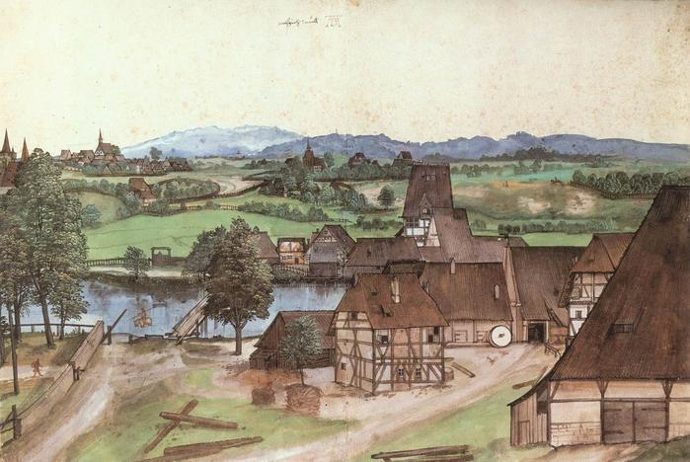
The Wire-Drawing Mill(Tel Çekme Fabrikası),Suluboya-Guaj,1489.

Slide 7
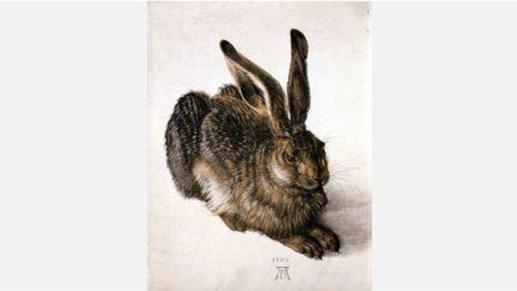
Dürer’in suluboya ve guajla kağıt üzerine yaptığı ünlü resmi “Viyana’nın gayri resmi maskotu” olarak bilinir. Bu eser her üç aylık sergiden sonra kağıdın bozulmaması için beş yıl karanlıkta ve nem oranının yüzde 50’nin altında olduğu bir ortamda saklanır. En son 10 yıllık bir aradan sonra 2014’te kısa süreliğine sergilenmişti. 2018’de yeniden sergilenmesi planlanıyor.

Slide 8
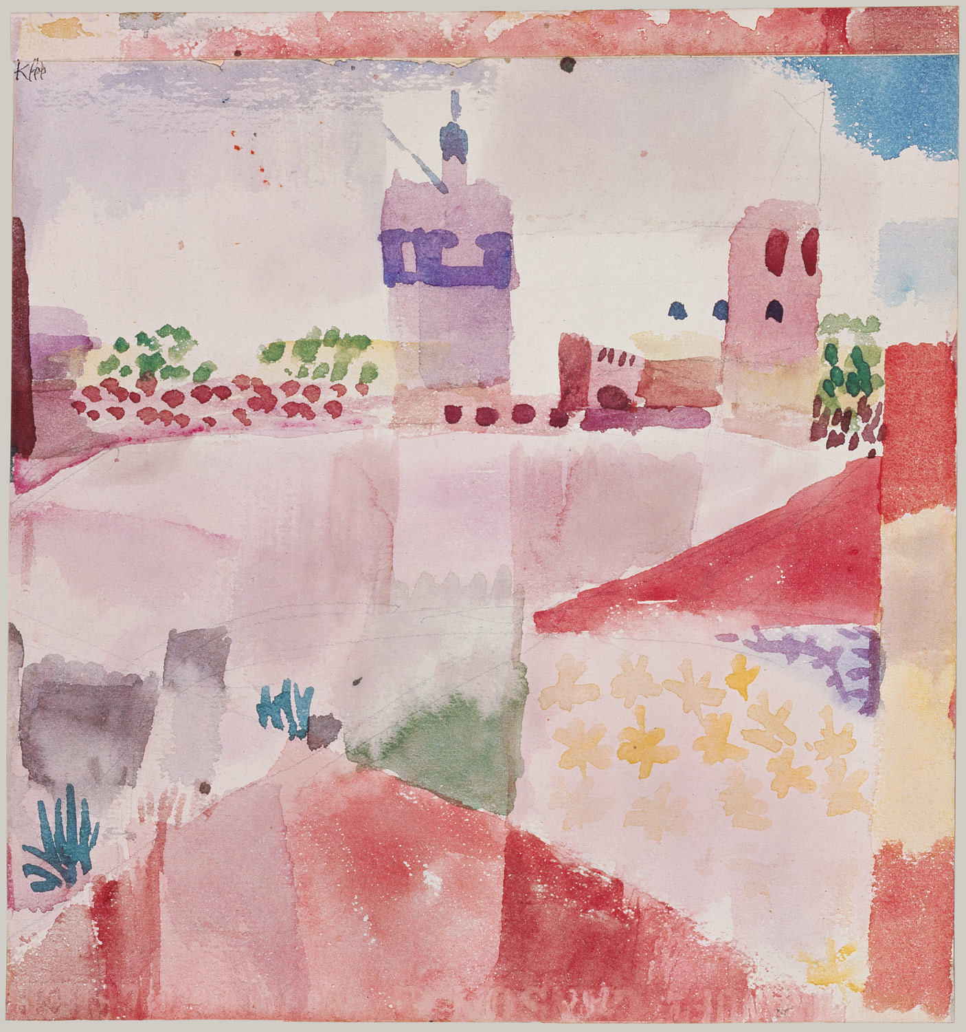
Hammamet with Its Mosque
Artist: Paul Klee (German (born Switzerland), Münchenbuchsee 1879–1940 Muralto-Locarno)
Date: 1914
Medium: Watercolor and graphite on paper mounted on cardboard
Dimensions: 9 3/8 × 8 3/4 in. (23.8 × 22.2 cm)
Classification: Drawings
Credit Line: The Berggruen Klee Collection, 1984
Accession Number: 1984.315.4

Slide 9
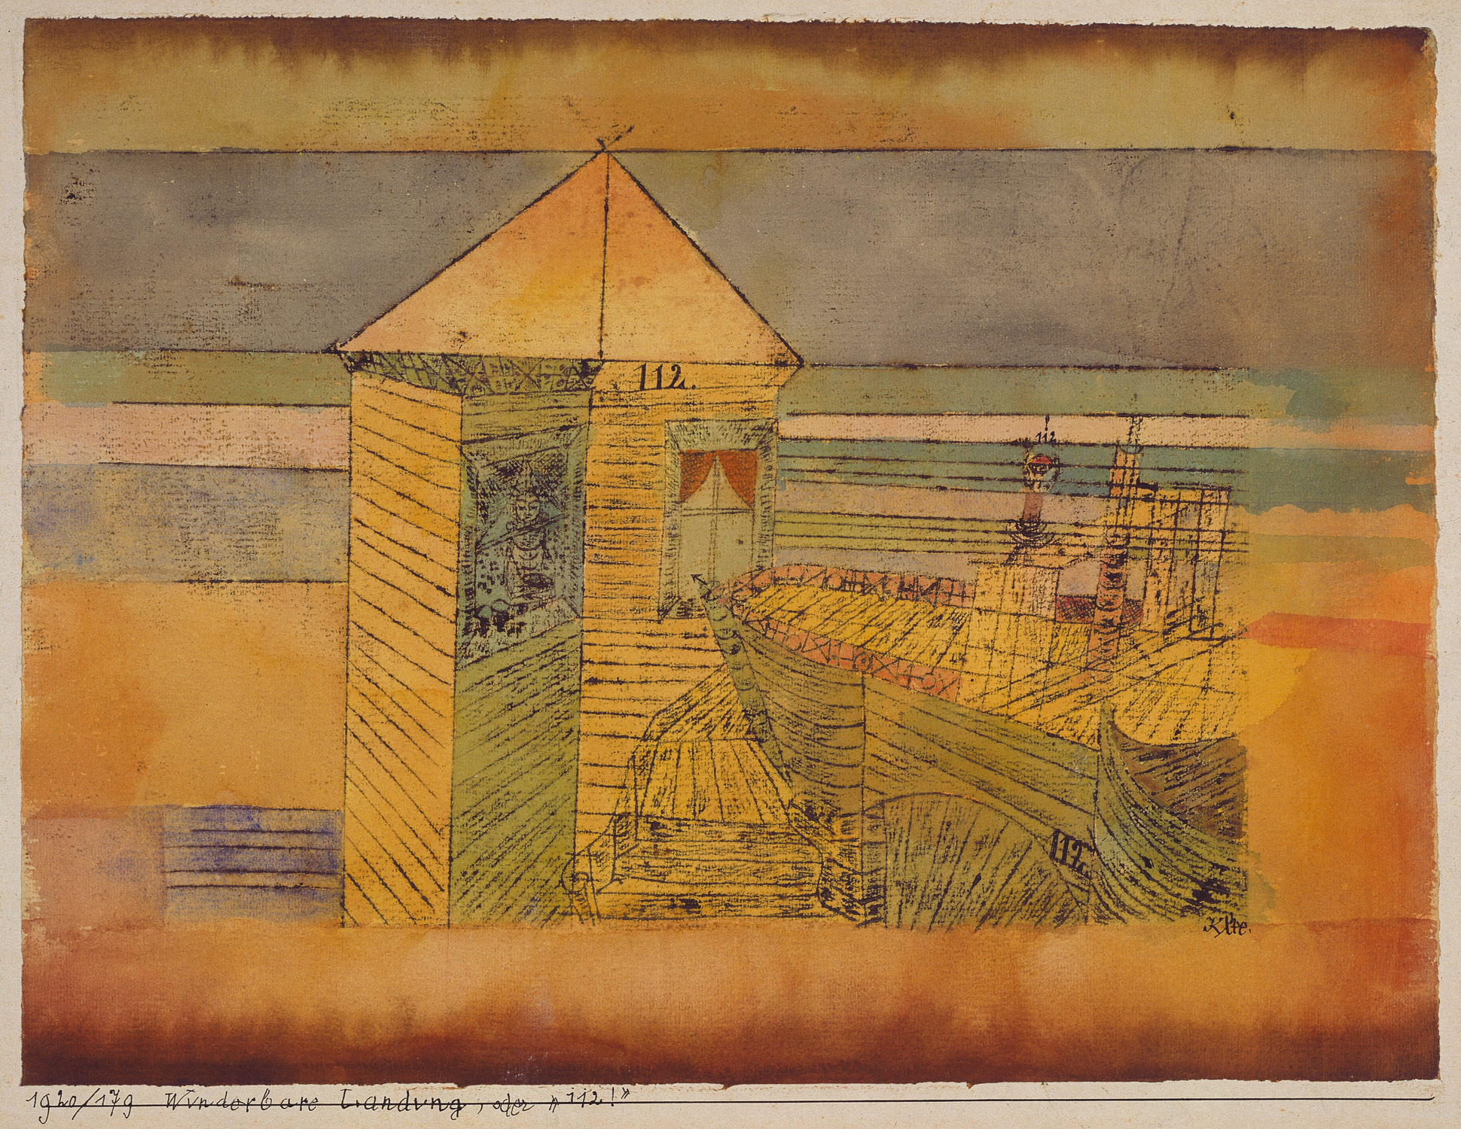
Miraculous Landing, or the "112!"
Artist: Paul Klee (German (born Switzerland), Münchenbuchsee 1879–1940 Muralto-Locarno)
Date: 1920
Medium: Watercolor, transferred printing ink, and ink on paper mounted on cardboard
Dimensions: 12 1/4 in. × 15 in. (31.1 × 38.1 cm)
Classification: Drawings
Credit Line: The Berggruen Klee Collection, 1984
Accession Number: 1984.315.23

Slide 10
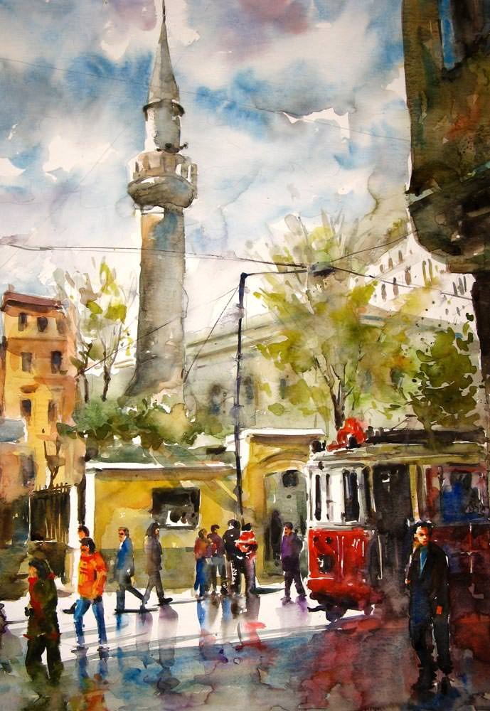
BURHAN ÖZER

Slide 11
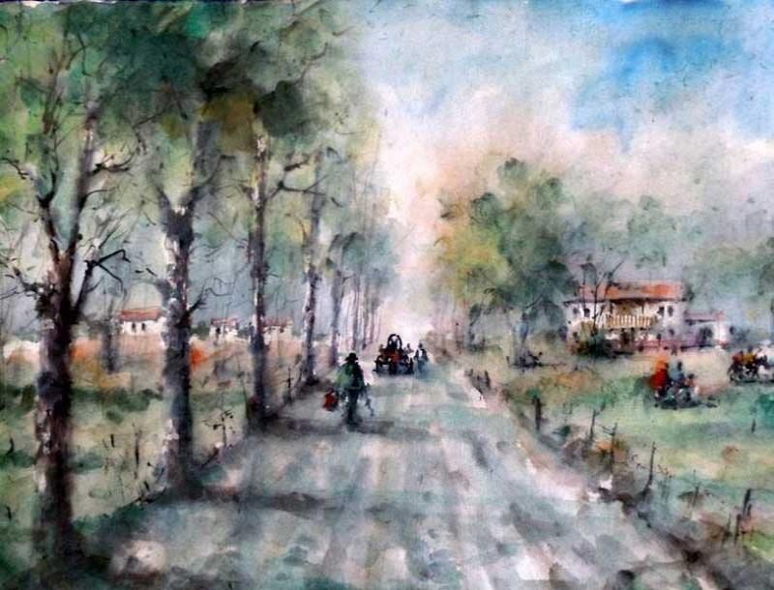
IŞIL ÖZIŞIK

Slide 12
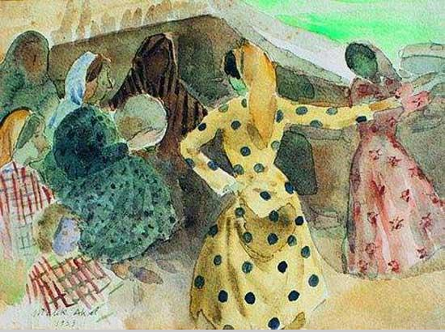
MALİK AKSEL

Slide 13
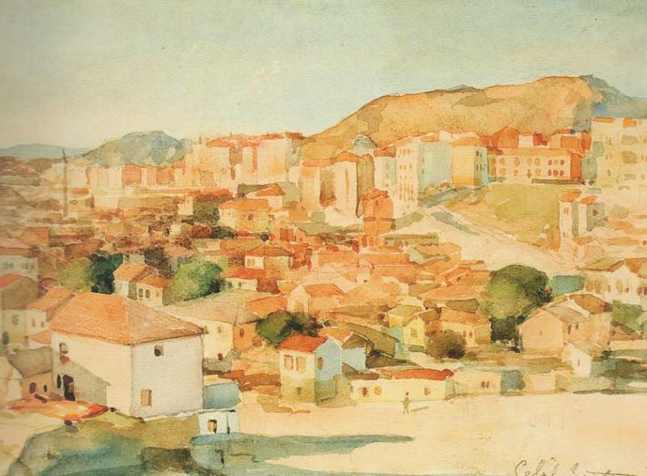
CELAL ESAD ARSEVEN

Slide 14
UYGULAMA AŞAMALARI Sulu boya resim nasıl yapılır ? * Konu, resim kağıdı üzerine ana hatları ile çizilir. * Çizerken kalemi bastırmamalı ve mecbur kalmadıkça silgi kullanmamalı. * Koyu renkteki kurşun kalemi izleri, şeffaf olan sulu boyanın altından gözükebileceğinden fazla bastırmamalıdır. * Silgi ile yıpranan yerlere sürülen renkler, parlaklığından kaybeder ve kirlenir. * Resmin çizimi yapıldıktan sonra, resim kağıdı musluk altında ıslatılır veya su dolu kovaya batırılır. * Islatılan kağıt resim altlığına tutturulur. * Sulu boya çalışmalarında kağıdı ıslatmaktan amaç, boyanın tekniğe uygun yapılışını sağlamaktır. * Eğer kağıt kuru olursa, sürülen boya kuruduğunda keskin bir sınır bırakır. Bu tekniğin gerektirdiği yumuşaklığı ve renklerin kaynaşmalarını sağlamaz. * Islatılan kağıt üzerinde hemen boyama işlemine başlamak doğru değildir. Zira bu durumda boyalar istenilenden fazla yayılacaktır. Desenlerdeki şekillerin sınırları kaybolur. * En uygun ıslaklık derecesi, kağıdın nemli olmasıdır. * Çalışma sırasında kuruyan kısımlar olursa yeniden süngerle ıslatılmalıdır. * Kullandığımız boya, tüp boya ise, boya palete sıkılır. * Kullanılan boya kuru cinsten ise boyalar yumuşasın diye çalışmaya başlamadan önce renklerin üzerine birkaç damla su damlatılır. * Boyama işlemi sırasında renkleri denemek için ikinci bir kağıt bulundurmalıyız. Bu şekilde istediğimiz rengi ve renk tonunu bulmuş oluruz. Aksi durumda resme sürülen boyanın düzeltilmesi güçleşir. * Resmi boyamaya, hoşumuza giden bir yerinden başlamalıyız. * Geniş ve açık renk olan yüzeyleri öncelikle boyamak, tekniğin gerektirdiği özelliklerdendir. * Geniş yüzeyleri bir an önce bitirmek, kağıdın sık sık nemlendirilmesini gerektirmez. * Açık renkleri düzeltmek veya koyulaştırmak daha kolaydır. * Sulu boya tekniğinde yanlış sürülen renkleri düzeltmek zorunda kalırsak, önce o kısmı temiz su ile ıslatır, sonra sünger ya da kuru bir fırçayla sileriz. * Çalışmalar esnasında renkleri üst üste sürmekten kaçınmalıdır. * Fırçayı aynı yerde fazla sürtmemelidir. Zira renkler kirlenir ve kağıt yıpranır.

